Slide 1
基于ESP32的wifi文件传输

Slide 2
项目介绍
此项目基于ESP32-S3-EYE开发板，通过wifi传输与mqtt服务的mosquitto broker，完成三种功能：
显示SD卡目录
下载SD卡文件内容并到本地
从制定网站下载文件到SD卡
源码地址：https://github.com/Haichao-Z/Wifi-ESP32

Slide 3
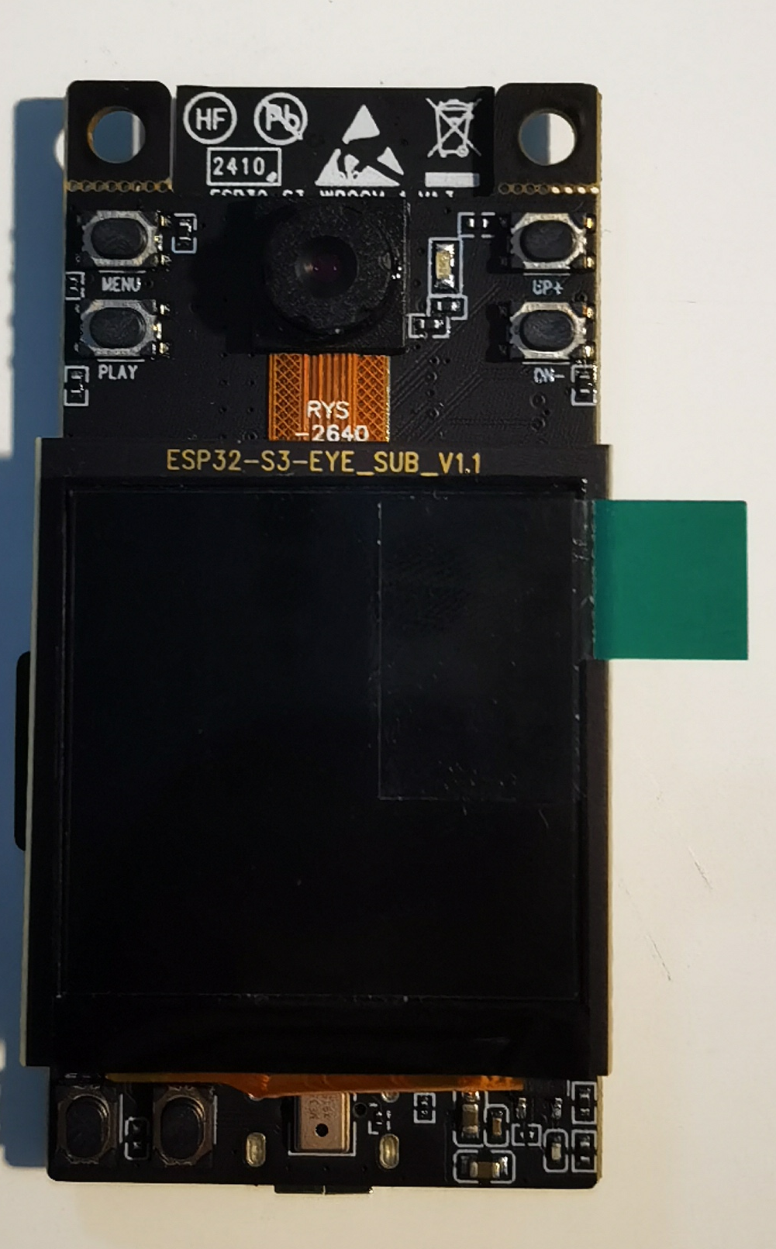
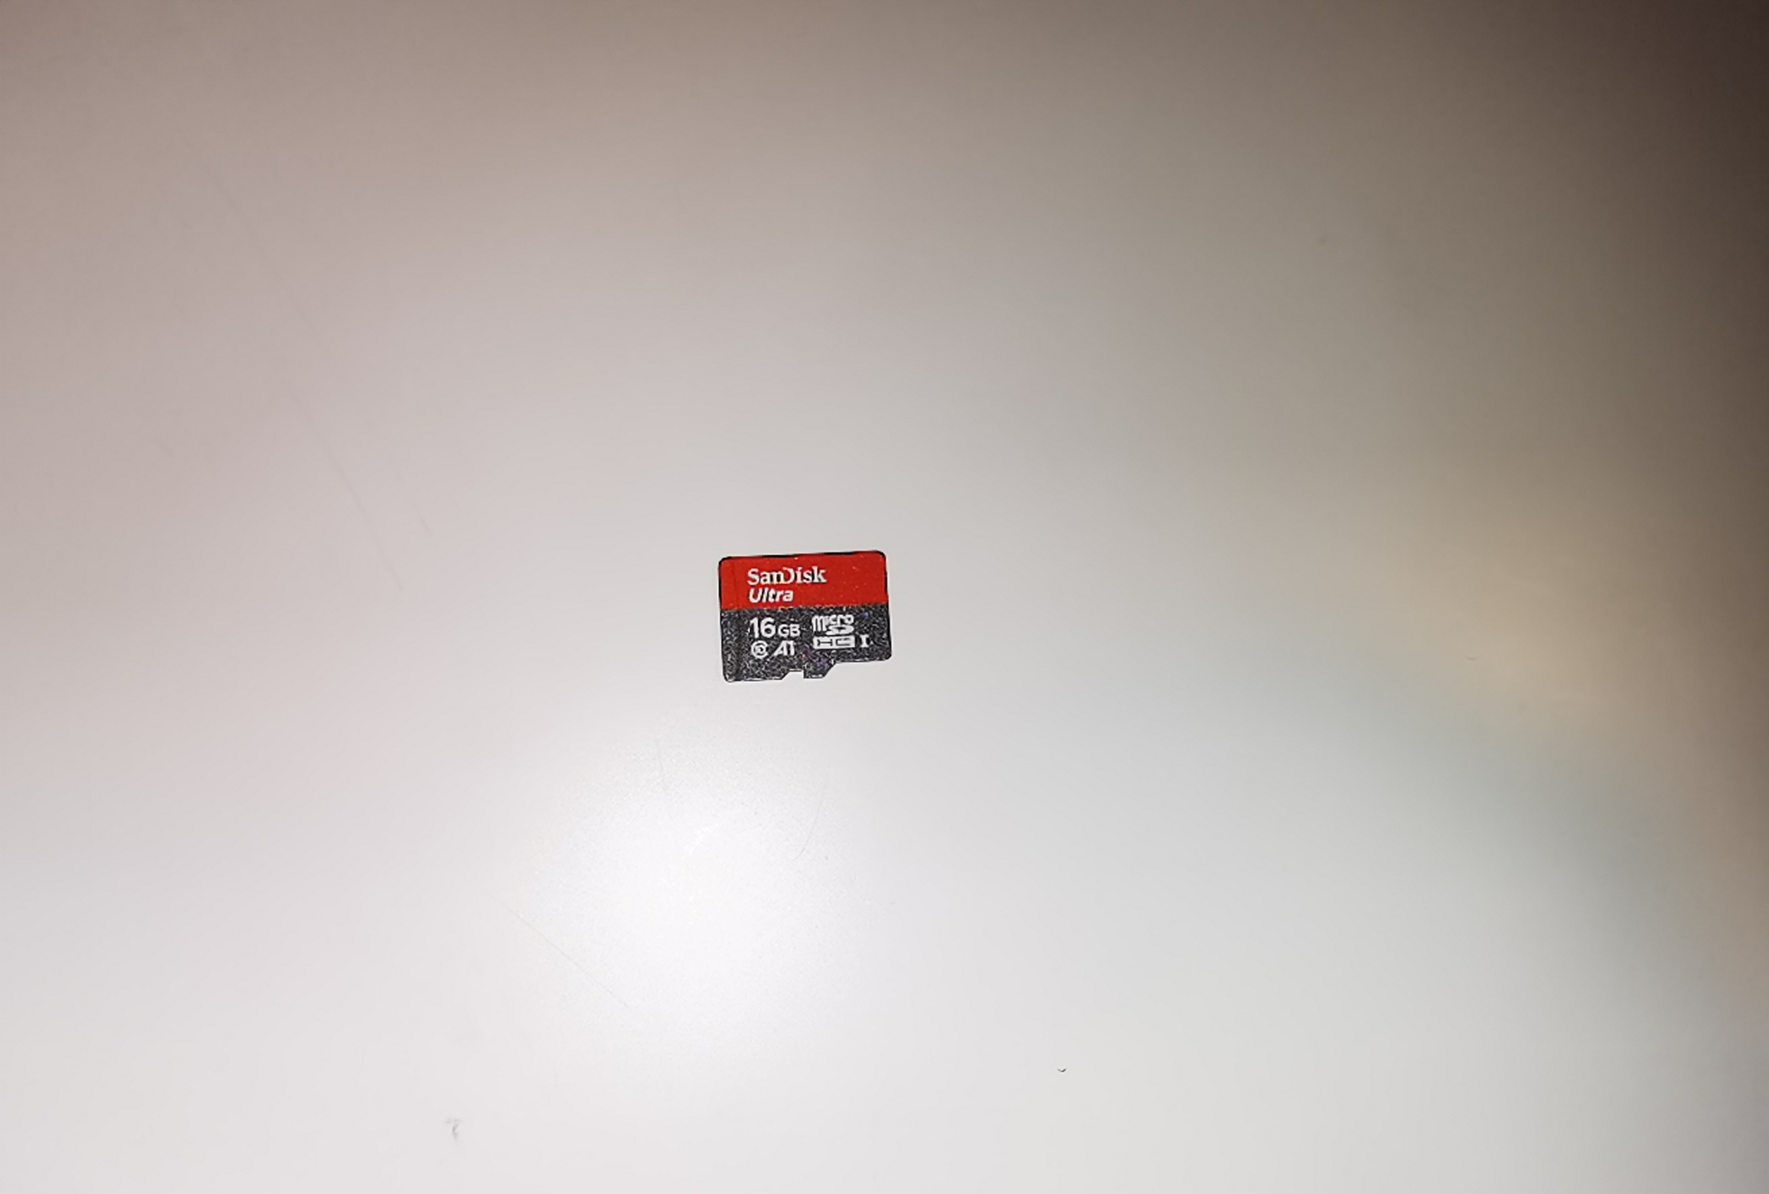

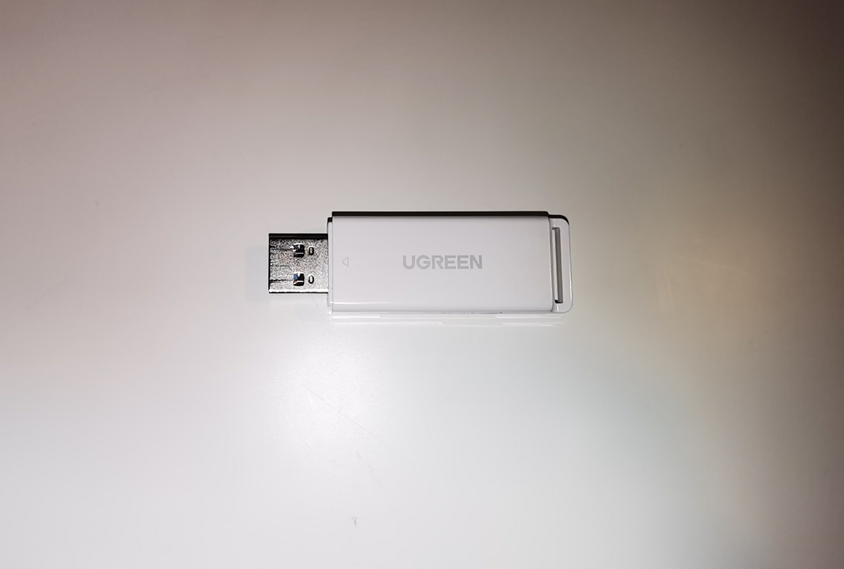
硬件准备
ESP32-S3-EYE dev board
USB信号线
读卡器
SD卡

Slide 4
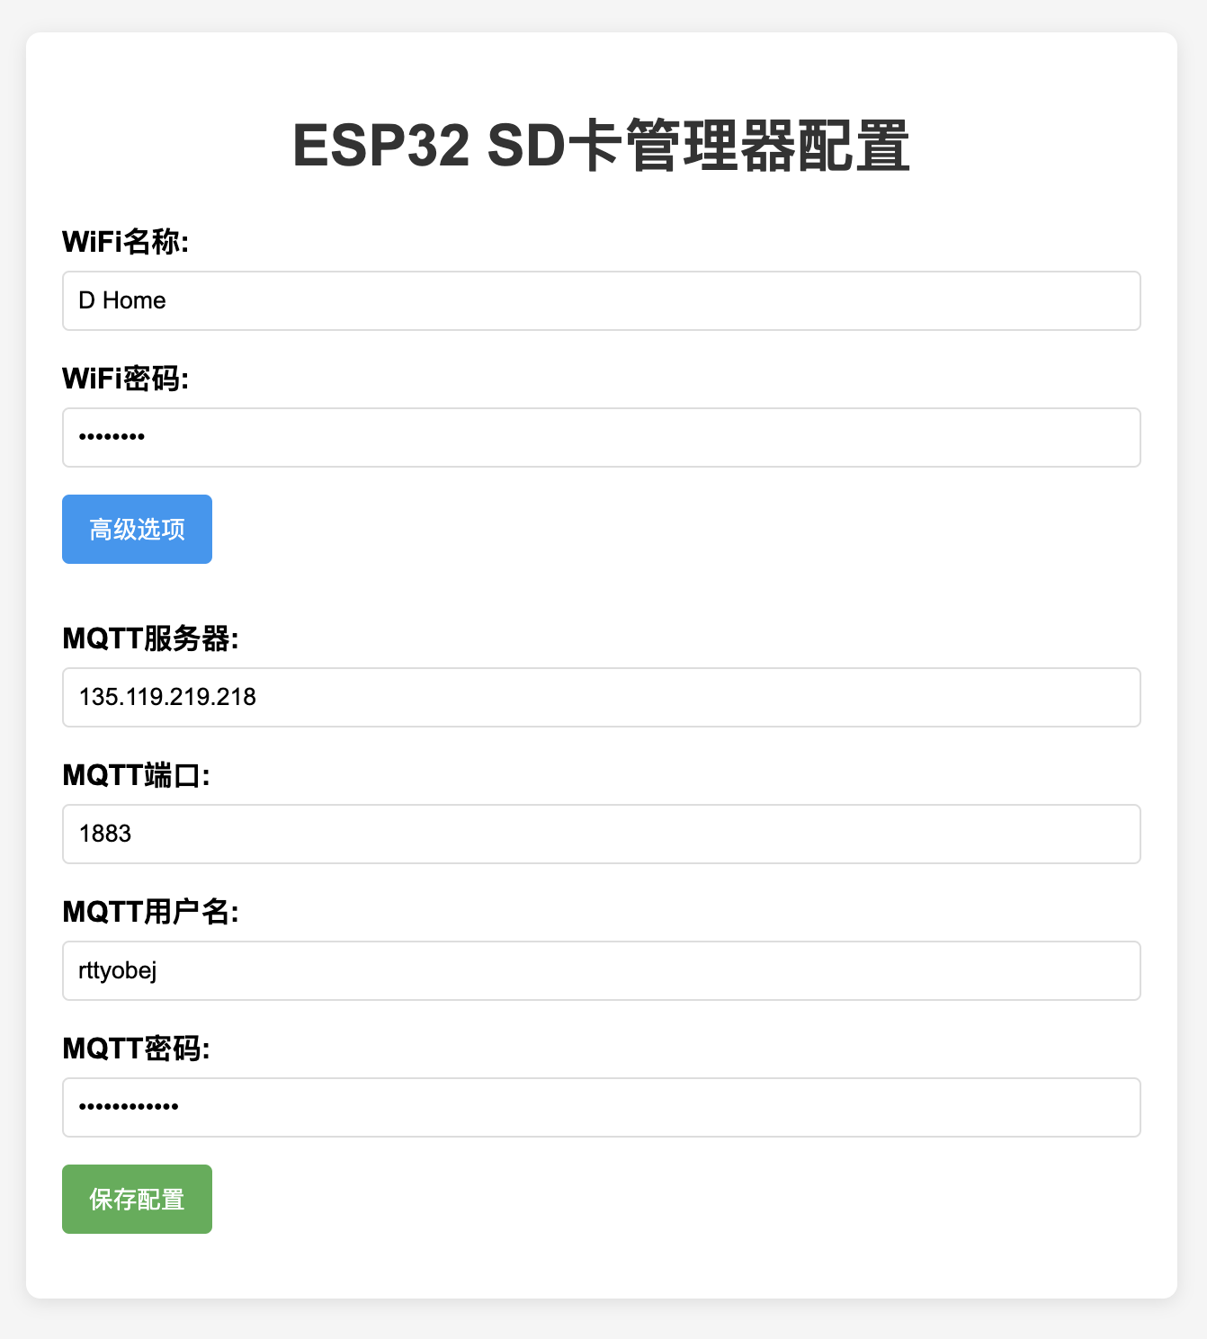
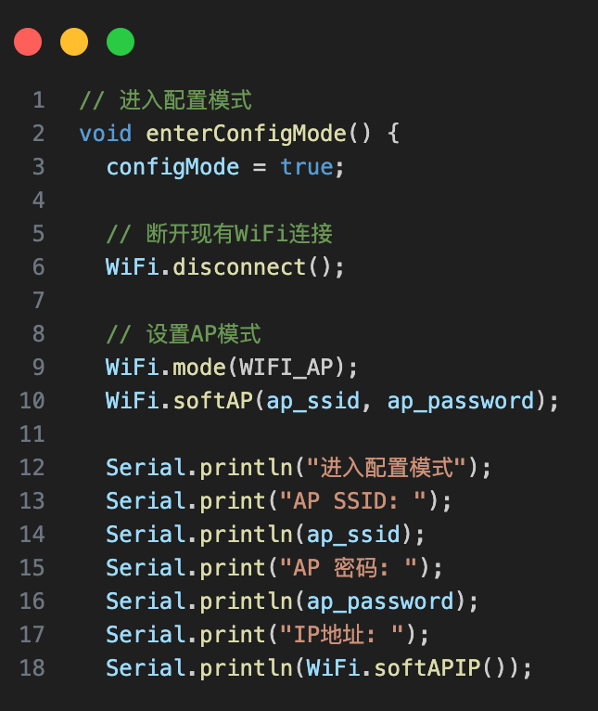
软件编写-AP配网及页面设置

Slide 5
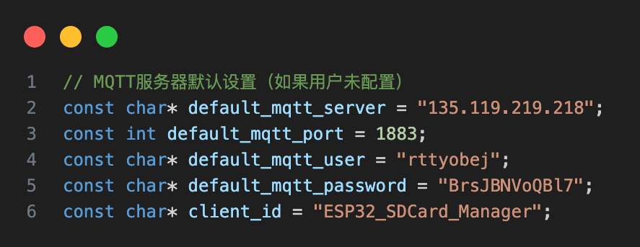
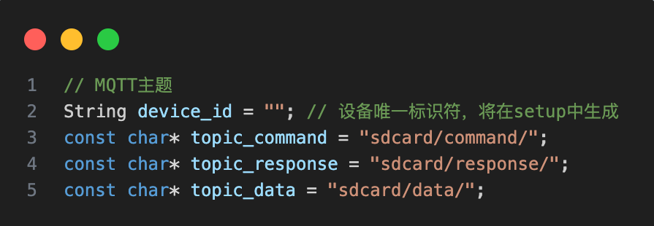
软件编写-mqtt配置

Slide 6
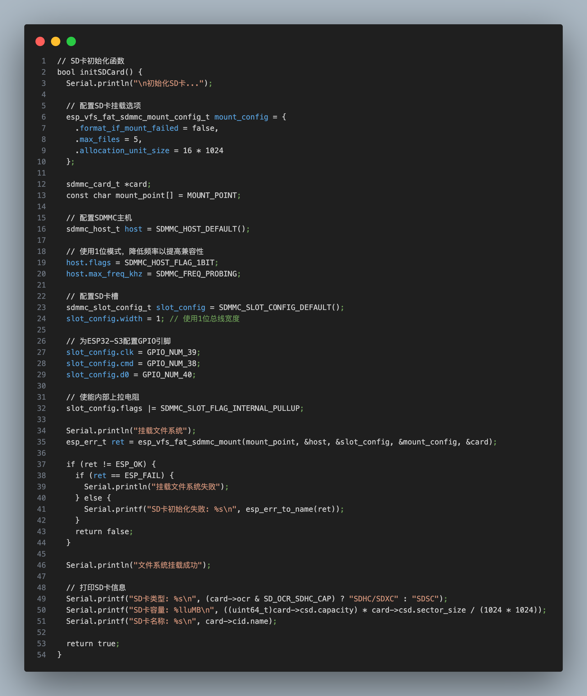
软件编写-SD卡配置

Slide 7
软件编写-SD卡配置

Slide 8
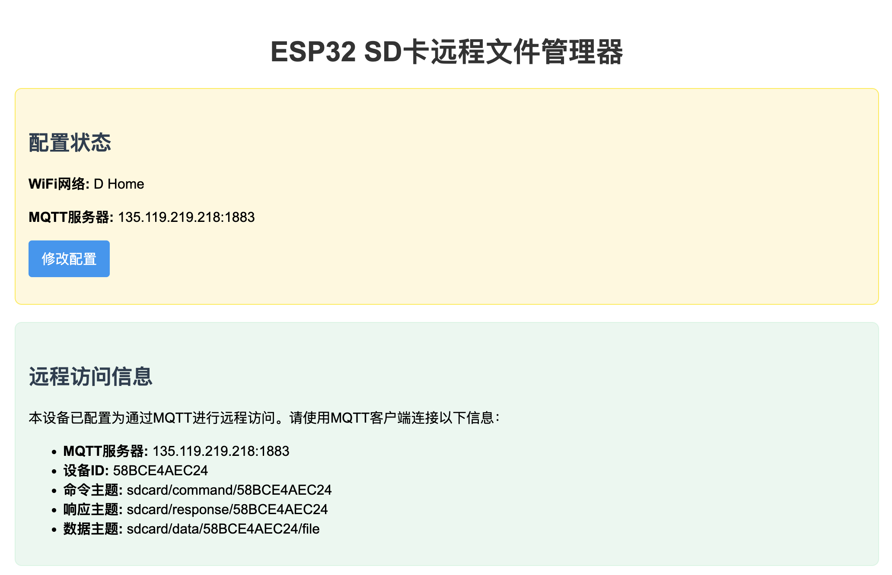
Web页面显示

Slide 9
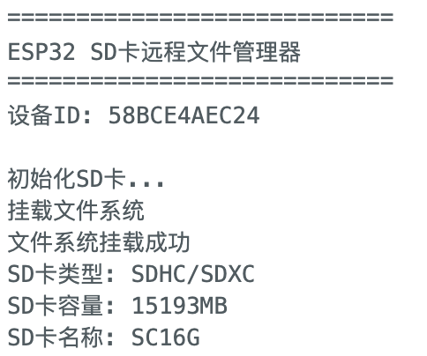
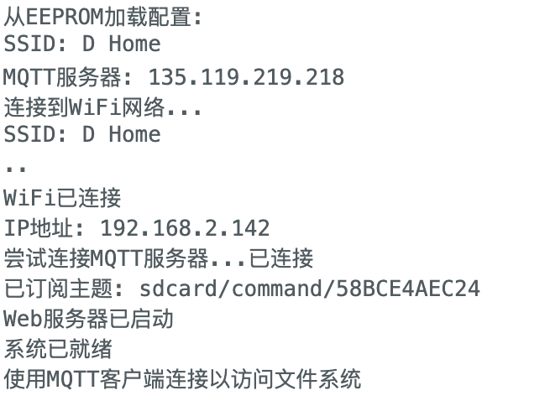
串口输出结果

Slide 10
mqtt显示SD卡目录
发布”listdir”命令到mqtt server，显示SD卡中test文件夹目录
订阅response主题，查看命令执行信息。
终端显示有2个文件在test文件夹中

Slide 11
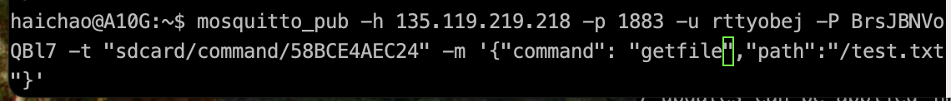
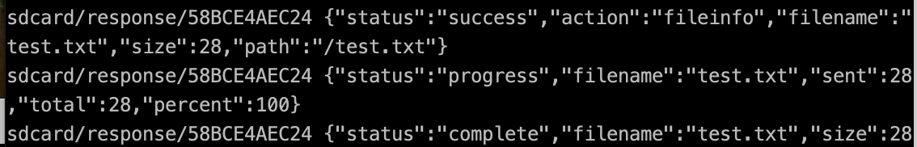
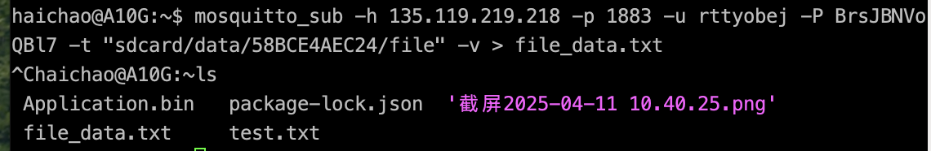
mqtt下载SD卡文件到本地
发布”getfile”命令到mqtt server，读取test.txt文件
订阅response主题，查看命令执行信息
订阅data主题，将读取文件内容下载到当前目录下的file_data.txt文件中

Slide 12
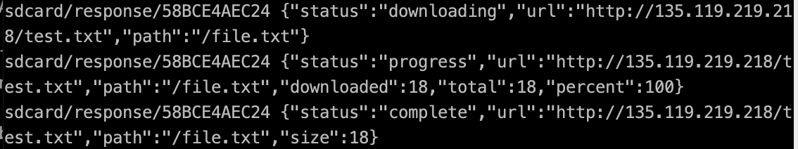
mqtt下载文件到SD卡中
发布”download”命令到mqtt server，从指定url下载指定文件到SD卡指定目录下
订阅response主题，显示下载信息

